Slide 1


Slide 2

Portugal: Educação Adventista
Mateus 5:16 – “Assim brilhe a vossa luz diante dos homens, para que vejam as vossas boas obras e glorifiquem a vosso Pai que está nos céus”.
Hoje, a oferta é para a Educação/Escolas
18 de fevereiro de 2023

Slide 3
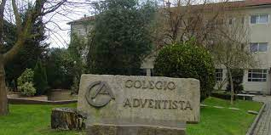
O Tiago Barreto é um filho de Deus que foi transformado pela Educação Adventista.
Na sua juventude, foi aluno da Rede Escolar Adventista do Sétimo Dia. Quando tinha 11 anos, os pais do Tiago emigraram, e ele passou a viver no Internato do CAOD. Esta foi a sua primeira experiência com a Igreja Adventista.
18 de fevereiro de 2023

Slide 4
Ainda hoje o Tiago recorda o seu primeiro contacto com a Igreja e a Educação Adventista, a atração que sentia quando assistia às meditações matinais no Colégio, e como esses momentos contribuíam para a preparação da sua mente para o resto do dia.
18 de fevereiro de 2023

Slide 5

Num mundo todo ele novo, longe de casa e dos familiares, a atenção dada pelos professores e pelos colegas trouxe à sua vida sensações e vivências que nunca tinha experimentado, e às quais não estava habituado.
18 de fevereiro de 2023

Slide 6
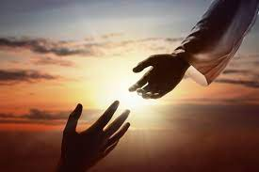
O Tiago viveu no Internato do CAOD dos 11 aos 18 anos, e quando, hoje, olha para trás, as suas palavras são: “A Educação Adventista salvou a minha vida; os princípios que aprendi ensinaram-me que a dependência de Deus é a única forma de dar a volta às dificuldades da minha vida.
18 de fevereiro de 2023

Slide 7
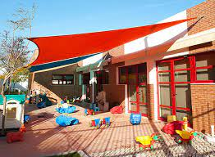
Todas as bênçãos que tenho – e agradeço todos os dias as bênçãos que Deus me tem dado – existem porque a Educação Adventista permitiu sempre que me mantivesse no caminho que Deus desenhou para mim, e tenho a certeza de que vai fazer o mesmo com as minhas filhas.”
18 de fevereiro de 2023

Slide 8

O Tiago é pai de duas meninas, e escolheu para elas a educação em que acredita – a Educação Adventista, que mudou a sua vida; a educação que dará às suas filhas a preparação e o acompanhamento espiritual que ele próprio teve na sua infância. Atualmente, uma é aluna no Colégio Adventista e a outra na Creche e Jardim de Infância Arco Íris, em Setúbal.
18 de fevereiro de 2023

Slide 9
A Educação Adventista prepara, transforma e salva pessoas para Jesus!
Hoje, é o dia da decisão, entreguemos os nossos pequeninos ao cuidado do nosso Grande Mestre para que eles cresçam no temor do Senhor.
Sejamos generosos nas nossas ofertas, para que estas instituições possam oferecer um trabalho cada fez melhor e possam educar crianças que não se compram e nem se vendem.
Obrigado pela sua dedicação a este ministério.
18 de fevereiro de 2023
18 de fevereiro de 2023

